Slide 1
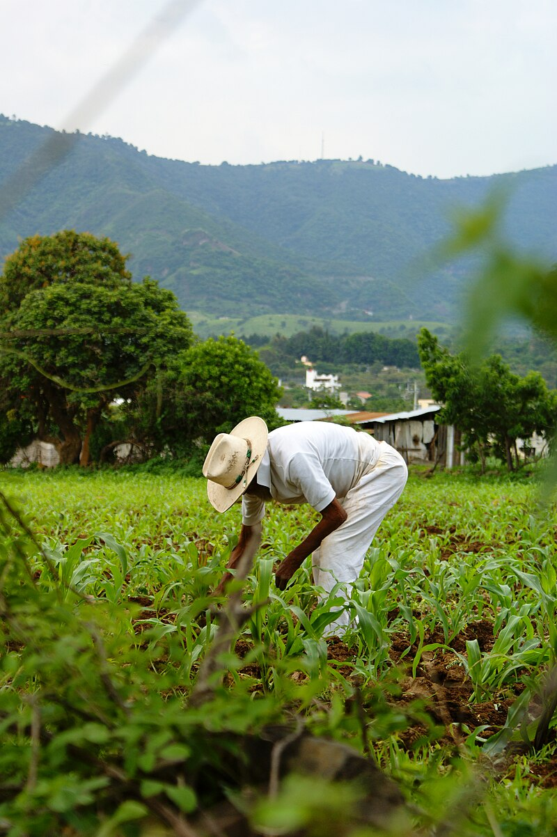



propuesta para la creación de la financiera para el desarrollo rural de Chiapas
Tuxtla Gutierrez, Chiapas a 27 de diciembre de 2025

Slide 2
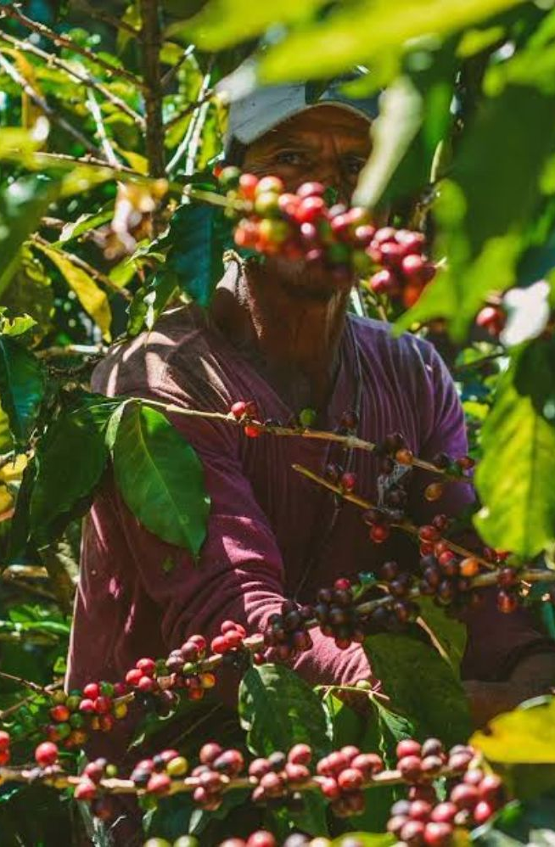

Objetivo general del Proyecto
La creación de un nuevo fideicomiso como herramienta financiera para el beneficio de un mayor número de productores, poniendo especial énfasis en las pequeñas y medianas unidades de producción, mismas que hoy en día no tienen acceso a herramientas financieras para hacer crecer sus actividades agropecuarias.

Slide 3
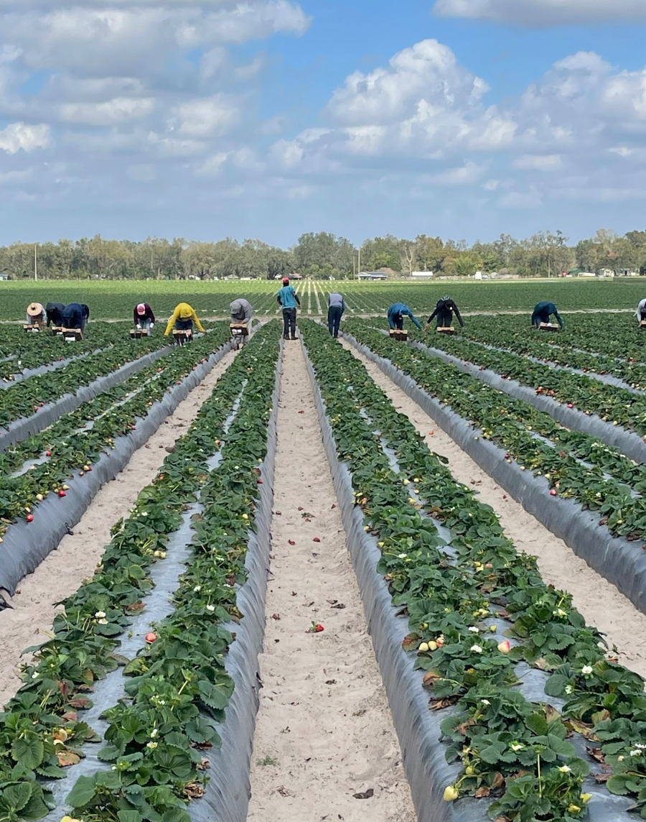
COMITÉ DE LA financiera para el Desarrollo rural de chiapas
Secretaría de Agricultura, Ganadería y Pesca;
Secretaría de Economía y del Trabajo;
Instituto del Café de Chiapas; y
Secretaría de Finanzas.

Slide 4
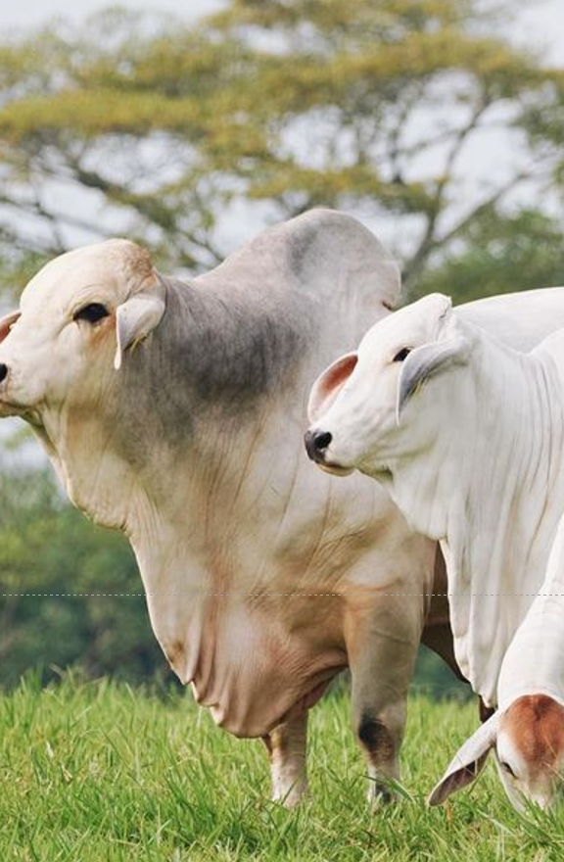
Objetivos específicos de la financiera para el desarrollo rural de Chiapas:
Inversiones con instituciones financieras para la creación de Fondos de Garantías junto con FIRA (Fideicomisos Instituidos en Relación con la Agricultura) y otras instituciones financieras;
Subsidio de tasas de interés en créditos agropecuarios; y
Expedición de garantías líquidas de forma directa a Asociaciones de Productores del Sector Primario en el Estado.

Slide 5
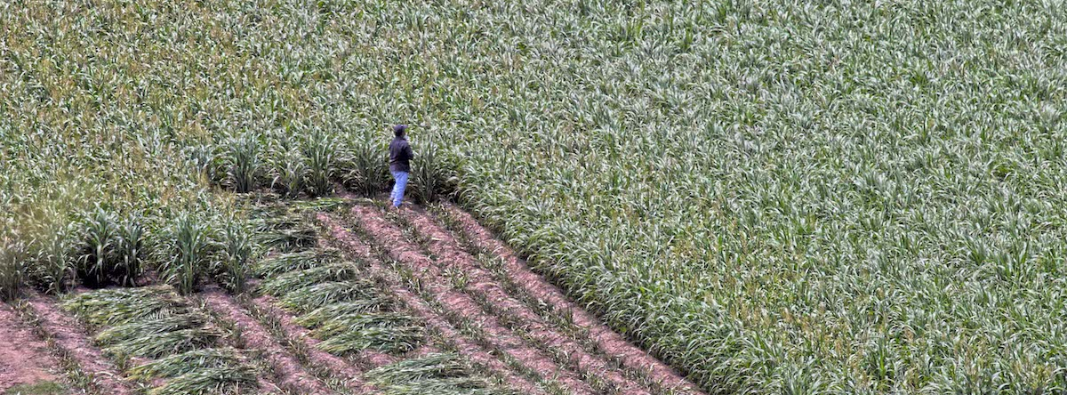

1.- Inversiones con instituciones financieras
FIRA (Fideicomisos Instituidos en Relación con la Agricultura) ofrece $17 pesos en créditos por cada $1 peso que aporte el Estado para la creación un fondo de garantías y se puede emplear en dos programas:
PROIF
Programa para la Inclusión Financiera de Población Prioritaria.
Para créditos de alrededor de $80 mil pesos hasta $900 mil pesos.
PROEM
Programa de financiamiento a la mediana empresa agroalimentaria y rural.
Para créditos de alrededor de $1 MDP hasta $26 MDP.

Slide 6
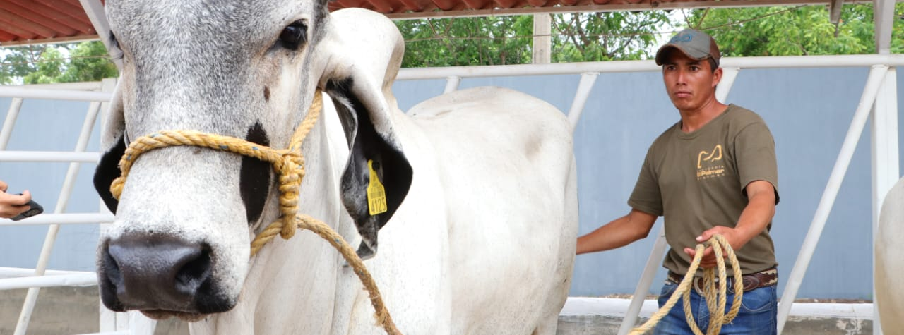
1.- Inversiones con instituciones financieras
La Financiera para el Desarrollo Rural de Chiapas, podría aportar en el transcurso de 3 años, la cantidad de inversión de $60 MDP, FIRA destinaría la cantidad de $1,020 MDP para créditos exclusivamente para Chiapas.
Además, FIRA ofrece un rendimiento alrededor del 10% anual del monto invertido, lo cual si se invierten los $60 MDP, se tendría un rendimiento alrededor de $6 MDP anuales para invertir en los programas de la Financiera para el Desarrollo Rural de Chiapas.
*Es importante mencionar, que estas inversiones podrán estar abiertas para trabajar de la mano con otras instituciones financieras para la multiplicación de recursos.

Slide 7
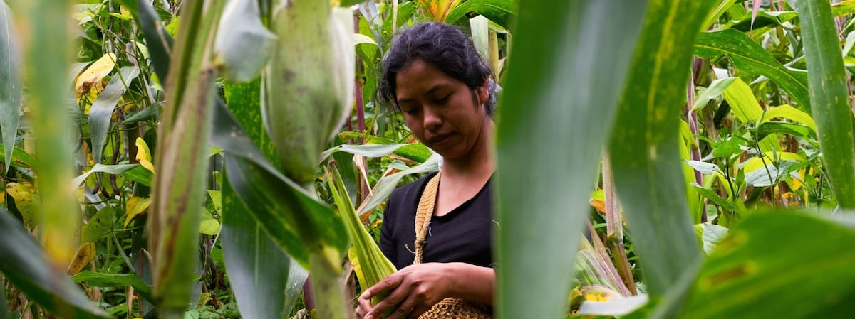
2.- Subsidio de tasas de interés en créditos agropecuarios
Todo productor que cuente con un crédito no mayor a $1.5 MDP, podrá acceder a este programa para que reciba como subsidio, el monto correspondiente a los 10 puntos de la tasa de interés de su crédito contratado, siempre y cuando:
  Sea un crédito destinado al sector primario;
  Este al corriente de sus pagos y el banco le expida un documento que lo valide; y
  El crédito sea aplicado dentro del territorio chiapaneco.
Con una inversion de $10 MDP anuales, se podrá subsidiar hasta $100 MDP de créditos anuales en beneficio de pequeños y medianos productores, lo cual detonaría las inversions en sector agropecuario, forestal y pesca de Chiapas.

Slide 8
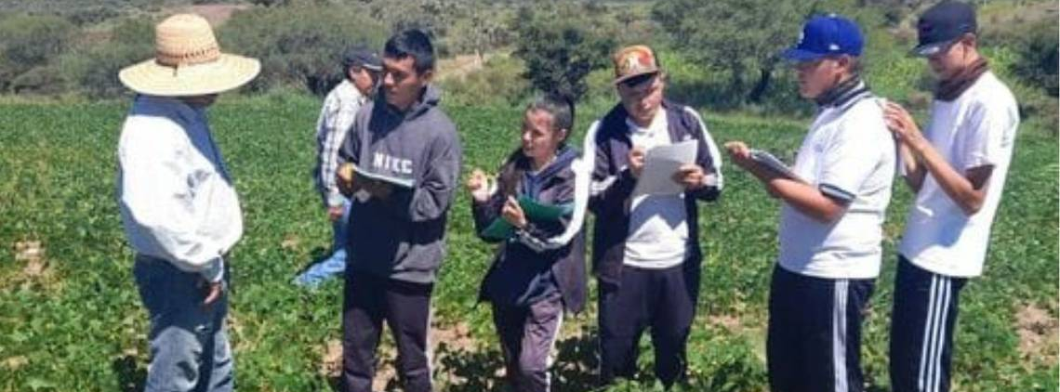
3.- Expedición de garantías líquidas de forma directa a Asociaciones de Productores del Sector Primario en el Estado.
La Financiera para el Desarrollo Rural de Chiapas, podrá hacer entrega de garantías líquidas, hasta un 30% del valor del crédito.
Estas garantías se entregarían de forma directa a grupos de productores constituidos legalmente, para que estos puedan acceder créditos de forma directa. Siempre y cuando los grupos de productores firmen los documentos legales correspondientes para la protección del patrimonio del Fideicomiso.
Esta herramienta podrá ayudar a grupos de productores del estado, por ejemplo, en el sector cañero normalmente las asolaciones solicitan una garantía del alrededor del 15%, el Ingenio firma de aval y en comparación con otros Ingenios del país, pueden acceder a créditos alrededor de $70 MDP para insumos, herramientas y maquinaria.

Slide 9
Ejemplo inversiones y montos para la financiera para el desarrollo rural de CHIAPAS
La presente corrida, se plantea con una inversión de $20MDP anuales para los años 2026,2027 y 2028.

Slide 10
ETAPAS PARA LA CREACIÓN Y OPERATIVIDAD DE LA FINANCIERA PARA EL DESARROLLO RURAL DE CHIAPAS
Etapa | Concepto | Tiempo Estimado | Monto de Inversión por la Secretaría de Hacienda
Primera Etapa | Contrato con la Fiduciaria; Reglas de Operación de los Programas; y Instalación del Comité. | De 12 a 18 meses | $1,000,000.00 como aportación inicial al Fideicomiso.
Segunda Etapa | Elaboración de contratos de inversión con FIRA; Elaboración de contratos de inversión con otras Instituciones Financieras; Otorgamiento de Garantías Líquidas directas; Seguimiento de programas y talleres. | 3 años | $60,000,000.00 en el transcurso de tres años.
Tercera Etapa | Apertura de las oficinas de la Financiera para el Desarrollo Rural de Chiapas | 1 año | $0 pesos, dado que el Fideicomiso tendrá sus propios recursos generados por los rendimientos otorgados por los contratos de Inversión con las diversas Instituciones Financieras.

Slide 11
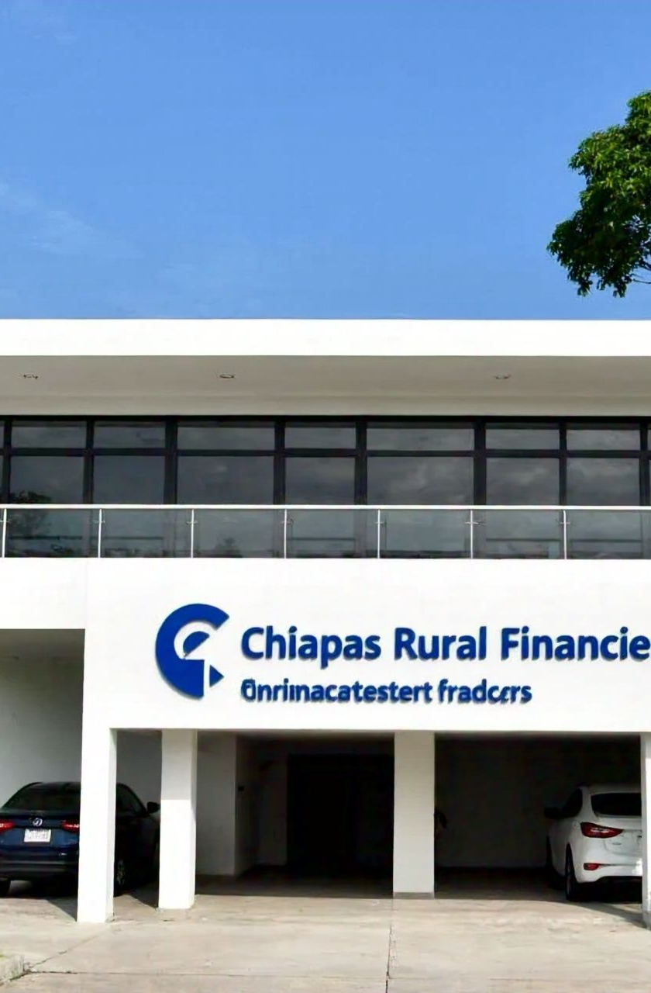
Apertura de las oficinas de la Financiera para el Desarrollo Rural de Chiapas
A través de los productos financieros que se generen de las inversiones, se buscaría rentar un espacio con los siguientes espacios:
Oficinas para el personal de la Financiera Rural de Chiapas;
Oficinas para el personal de FIRA;
Oficinas compartidas entre las diversas instituciones financieras para la atención de los productores;
Sala de Juntas; y
Salones para talleres y capacitaciones.
Esta oficina tendrá como objetivo atender a los productores para la solicitud de sus créditos, con todas las instituciones financieras y en un solo lugar.

Slide 12
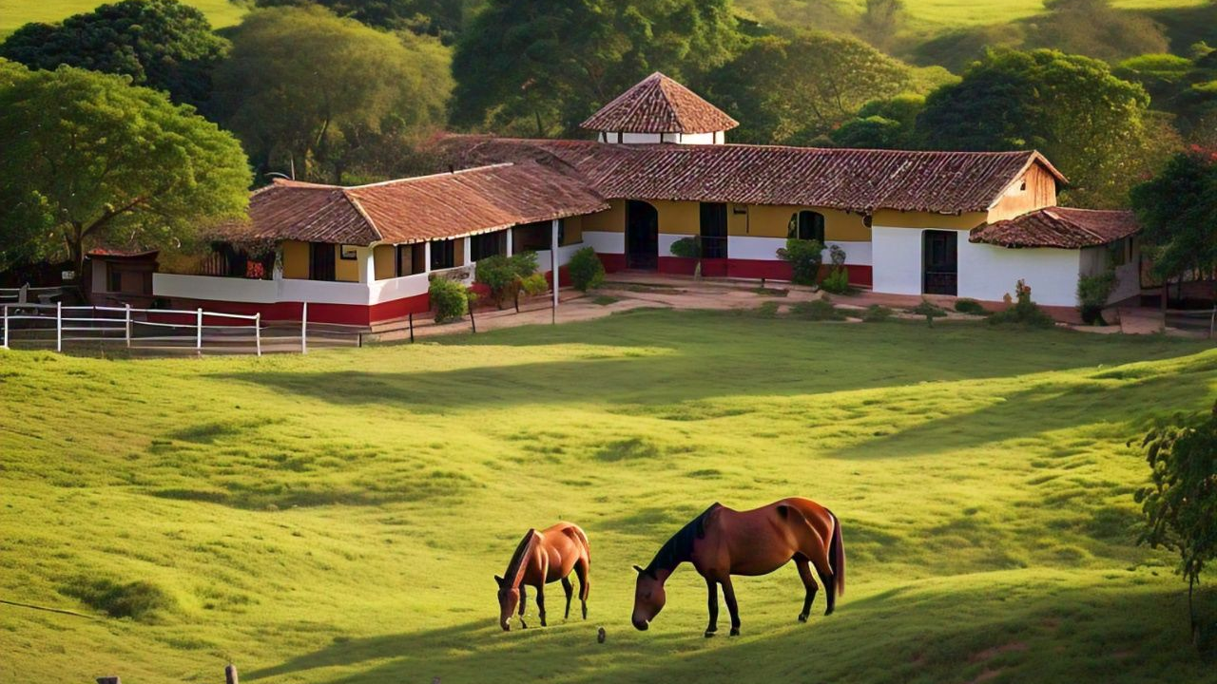
Origen de recursos para la financiera para el desarrollo rural de Chiapas

Slide 13
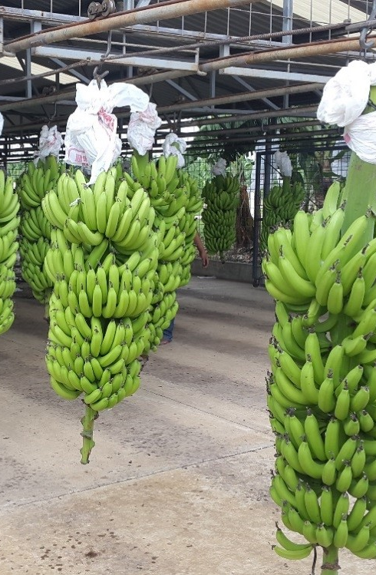
Origen de recursos para la financiera para el desarrollo rural de Chiapas
El Fideicomiso, podrá tener fondeo de las siguientes formas:
Aportaciones por la Secretaría de Finanzas;
Rendimiento en inversions con FIRA entre un 10%-11% anual;
Por modificación a la Ley de Desarrollo Económico y Atracción de Inversiones del Estado de Chiapas; y
Por aportaciones de otros fideicomisos y otros entes.

Slide 14
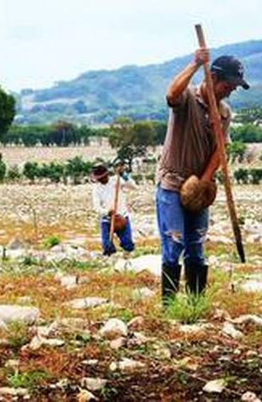
Propuesta de modificación de LEY DE DESARROLLO ECONÓMICO Y ATRACCIÓN DE
INVERSIONES DEL ESTADO DE CHIAPAS
Para poder garantizar un fondeo de recursos continuo para la Financiera de Desarrollo Rural de Chiapas, se propone una modificación a la Ley de Desarrollo Económico.
La cual consiste, que el 5% del monto recaudado por el impuesto sobre nómina, sea transferido al Fideicomiso como sector primordial de inversión y desarrollo de Chiapas.

Slide 15
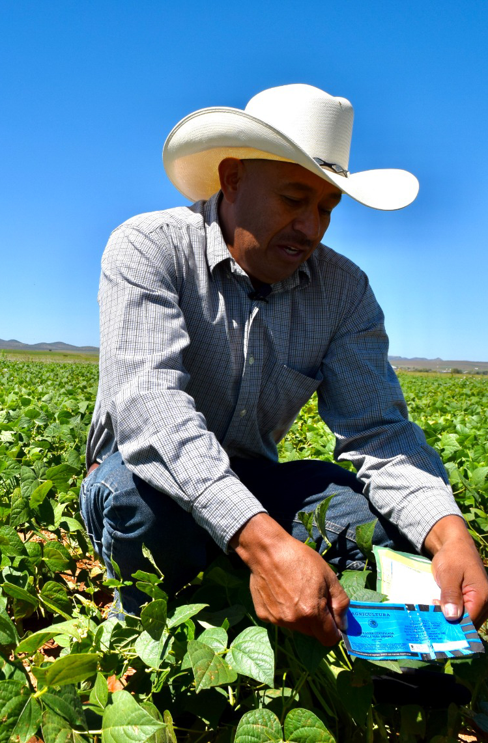
Propuesta de modificación de LEY DE DESARROLLO ECONÓMICO Y ATRACCIÓN DE
INVERSIONES DEL ESTADO DE CHIAPAS
Título Quinto
Capítulo Único
Artículo 57.- El patrimonio del fideicomiso de administración e inversión denominado Fideicomiso Financiera para el Desarrollo Rural de Chiapas, será operado por la Secretaria de Ganadería, Agricultura y Pesca y se integrará con:
Las aportaciones anuales que efectúe el Gobierno del Estado de Chiapas, que serán del 5% de la recaudación del Impuesto Sobre Nóminas que obtenga el Estado, por la aplicación del 2% que establece el artículo 235 del Código de la Hacienda Pública para el Estado de Chiapas. Exceptuándose las cantidades que paguen los municipios, sus órganos y entidades;…

Slide 16
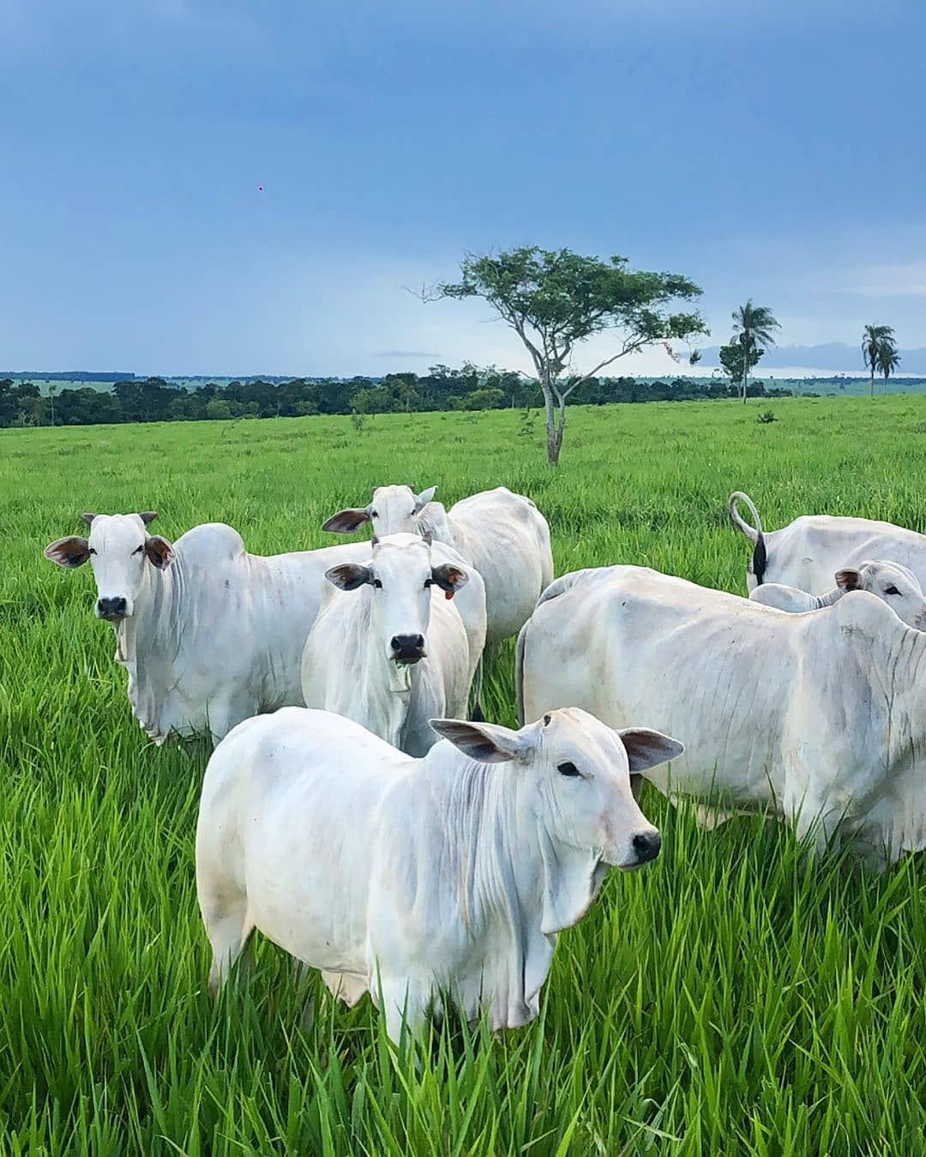
Muchas Gracias

